Slide 1
RAG para Análise de Editais de Fomento FINEP
Um estudo de aplicação de Transformers e LLMs para perguntas e respostas sobre documentos oficiais
DCA0133 — Aprendizagem de Máquina e Mineração de Dados (2026.2)
Trabalho: estudo de Transformers/LLM
Novembro de 2026

Slide 2
Contexto e problema
▸ Editais de fomento (FINEP/MCTI/FNDCT) são documentos longos: dezenas de páginas, valores, prazos, regras e tabelas.
▸ Responder 'qual o prazo de envio?' exige localizar a informação exata no documento certo — lenta e propensa a erro manual.
▸ LLMs isolados NÃO resolvem: tendem a inventar datas e valores (alucinação), pois não têm acesso ao documento.
▸ IDEIA: Retrieval-Augmented Generation (RAG) — recuperar trechos do edital e dar ao LLM como contexto.
Pergunta-guia
É possível montar um sistema de perguntas e respostas sobre editais usando Transformers em todas as etapas — e o RAG melhora a confiabilidade das respostas?
2

Slide 3
Arquitetura do sistema: onde entra o Transformer
Encoder, cross-encoder e decoder em cada etapa do pipeline RAG
1. Extração
PyMuPDF extrai texto e tabelas dos PDFs dos editais
2. Chunking
Texto dividido em trechos de 1.000 caracteres (sobreposição 200), com arquivo, página e seção
3. Embeddings
Encoder Transformer (multilingual-e5-base) transforma cada trecho em um vetor de 768 dimensões → FAISS
4. Recuperação
Busca vetorial + BM25 combinados (RRF); opcionalmente reranker cross-encoder lê pergunta + trecho juntos
5. Geração
LLM (Qwen 2.5, 1,5B/3B, ou Claude) responde usando APENAS os trechos recuperados
Transformer no pipeline inteiro: encoder (BERT-like) para embeddings · cross-encoder para reranking · decoder (LLM) para gerar a resposta. Self-attention é o mecanismo comum a todos.
3

Slide 4
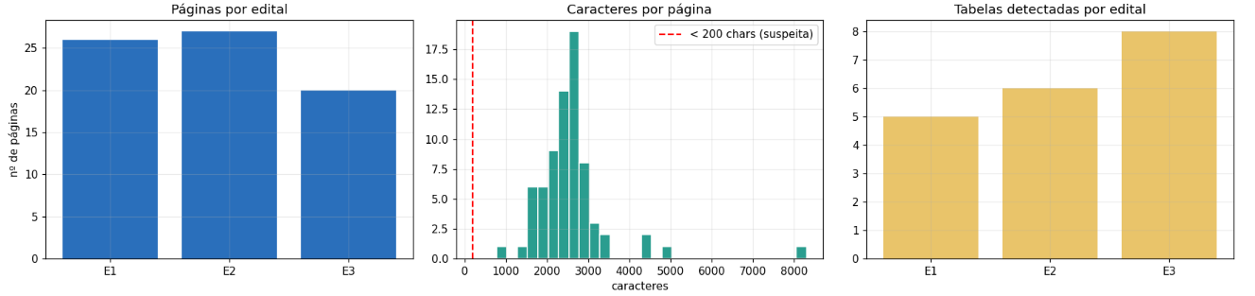
Base de dados: três editais FINEP reais
▸ E1 — Carta Convite Proinfra 2025 (Unidades de Pesquisa MCTI), 26 páginas
▸ E2 — Chamada Pública Proinfra 2025 Expansão, 27 páginas
▸ E3 — Carta Convite Manutenção Proinfra 2026, 20 páginas
▸ 73 páginas · 210 mil caracteres · 19 tabelas extraídas
▸ 267 trechos (chunks) indexados
▸ Nenhuma página escaneada sem texto extraível
4

Slide 5
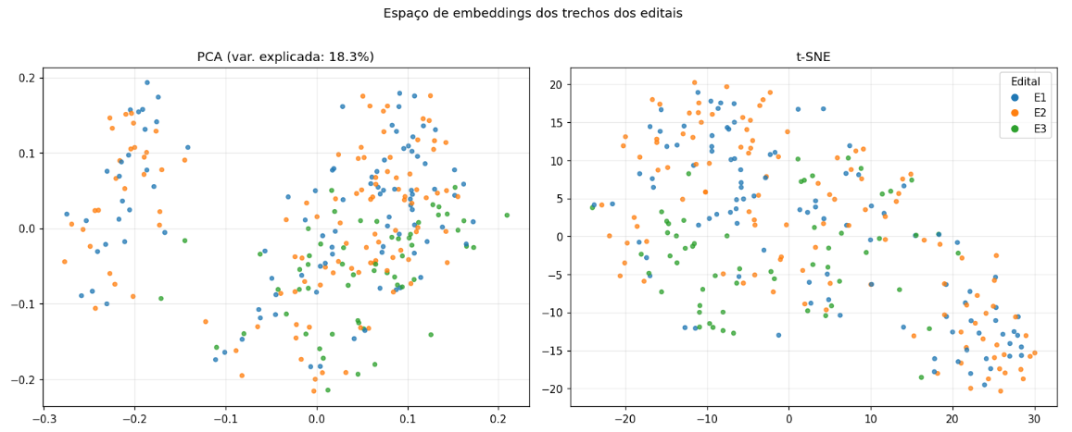
Chunking e espaço de embeddings
▸ Trechos com cortes em fim de frase/linha (não quebram palavras)
▸ Metadados de cada trecho: arquivo, página e seção do edital
▸ Prefixos e5 'passage:'/'query:' para trechos e perguntas
▸ PCA/t-SNE: trechos dos editais se separam parcialmente no espaço de embeddings
5

Slide 6
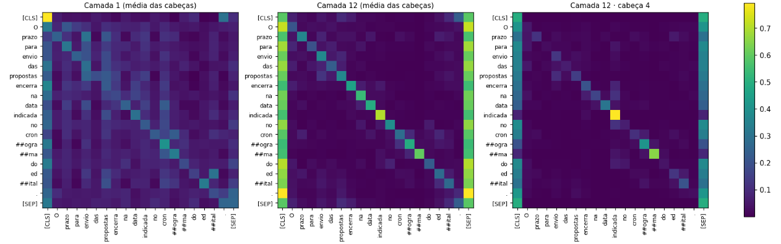
Fundamentação: self-attention
Vaswani et al. (2017), Attention Is All You Need
▸ Cada token 'olha' para todos os outros e pesa importância (Q·Kᵀ/√d · softmax · V)
▸ Camadas iniciais: atenção local e sintática
▸ Camadas finais: relações semânticas de longo alcance ('prazo' → 'data indicada')
▸ Várias cabeças em paralelo capturam diferentes relações
▸ É o mecanismo que sustenta embeddings, reranker e LLM deste trabalho
6

Slide 7
Recuperação: quatro modos de busca
Vetorial (semântica)
Encoder e5 → vetores normalizados; similaridade de cosseno via FAISS
Funciona com sinônimos, mas falha quando o edital usa outra palavra que a pergunta
Ex.: 'prazo de execução' × 'vigência'
BM25 (lexical)
Busca clássica: palavras em comum ponderadas pela raridade
Precisa com números e datas, mas falha com sinônimos
Híbrido (RRF)
Combina os dois rankings com Reciprocal Rank Fusion
Robusto: cada método cobre a fraqueza do outro
Híbrido + reranker Transformer
Cross-encoder (mMARCO MiniLM) lê pergunta + trecho JUNTOS com self-attention
Mais preciso que comparar vetores prontos; reordena os 20 melhores
7

Slide 8
Geração: RAG × sem RAG
Prompt do sistema: “Responda em português, em no máximo 4 frases, usando APENAS as informações dos trechos fornecidos. Cite a fonte como [arquivo, p. X]. Se a resposta não estiver nos trechos, responda exatamente: 'Não encontrei essa informação nos trechos do edital.'”
▸ LLMs configuráveis: Qwen 2.5 1,5B / 3B (local)
▸ Top-5 trechos entram no prompt, com fontes anexadas automaticamente
▸ Comparação justa: mesma pergunta, com e sem os trechos
▸ 30 perguntas específicas, conferidas nos PDFs: 26 com gabarito (regex + página) e 4 sem resposta no edital
▸ Cada pergunta cita o edital e filtra a busca — elimina ambiguidade entre os três documentos
Pares de pegadinha: 'prazo da proposta' × 'prazo do cadastro'; mesma pergunta com respostas diferentes (48h, 72h, 5 dias úteis)
▸ Métricas de recuperação: Hit@1/3/5 e MRR (página correta no ranking)
▸ Nota manual (0 / 0,5 / 1) em interface lado a lado — RAG × sem RAG: resposta certa e específica (1), parcial (0,5) ou inventada/errada (0)
Perguntas 'sem resposta': a resposta ideal é admitir que o edital não traz a informação
8

Slide 9
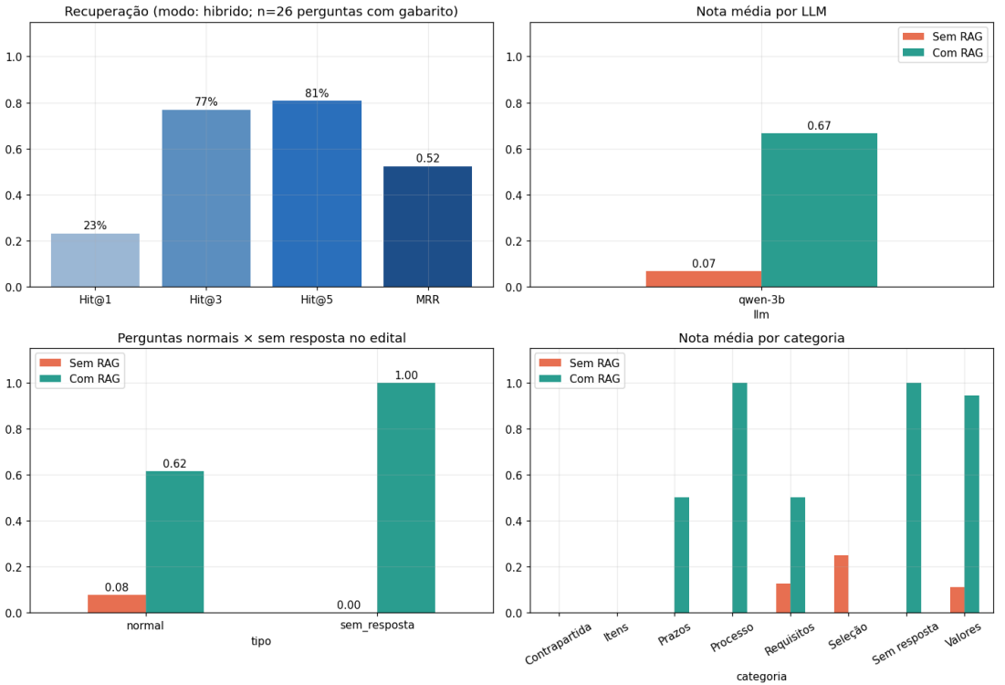
Resultados principais
Qwen 2.5 3B · 30 perguntas · busca híbrida
Nota média geral
Sem RAG: 0,07 → Com RAG: 0,67 (ganho de 0,60)
Sem resposta no edital
Sem RAG: 0,00 → Com RAG: 1,00 — o RAG admitiu corretamente a ausência; o LLM sozinho inventou
Recuperação
Hit@5 = 81% · MRR = 0,52 · busca média em 23 ms
9

Slide 10
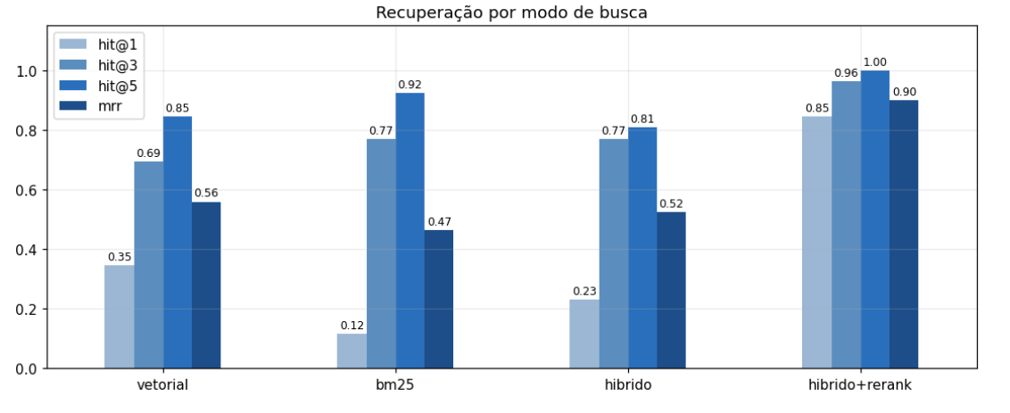
O que mais impacta a recuperação
▸ O reranker (cross-encoder Transformer) foi o maior ganho isolado: Hit@5 de 0,81 → 1,00
▸ BM25 sozinho tem Hit@5 alto (0,92), mas MRR baixo: a página certa chega tarde no ranking
▸ Híbrido (RRF) equilibra precisão e robustez sem custo extra
▸ Modelo maior (e5-base) supera o small em todos os tamanhos de trecho
10

Slide 11
Análise de erros: onde o sistema falha
Falha de RECUPERAÇÃO
Trecho certo fora do top-5: ex. 'contrapartida' no E2 e data do E3
Causa: vocabulação da pergunta ≠ do edital; gabaritos em seções pouco conectadas
Falha de GERAÇÃO
Trecho veio, mas o LLM pequeno errou: cortou a resposta, não seguiu a data ou pediu desculpas
Causa: LLM de 3B tem limite de instrução e contexto
▸ 12 de 30 avaliações com nota abaixo de 1 — maioria falha de geração, não de recuperação
▸ Tabelas/cronogramas são os trechos mais difíceis: extração em markdown perde estrutura
▸ Perguntas que combinam várias seções do edital exigem mais de um trecho no prompt
11

Slide 12
Demonstração: interface de perguntas
▸ Widget interativo (ipywidgets) dentro do notebook: seletor de edital, modo de busca, LLM e top-k
▸ Resposta com fonte [arquivo, p. X] + resposta sem RAG para comparação direta
▸ Trechos recuperados com score, gráfico de relevância e texto completo em acordeão
▸ Exemplo real — pergunta: “Como deve ser comprovada a infraestrutura mínima do local no Proinfra 2025 Expansão?”
  Com RAG: “por meio de relatório fotográfico do local, conforme Anexo VII” — citando [edital, p. 9] ✓
  Sem RAG: resposta genérica e imprecisa sobre “documentos e laudos técnicos” — inventou conteúdo ✗
12

Slide 13
Conclusões
▸ RAG transformou a confiabilidade: nota média de 0,07 → 0,67; em perguntas sem resposta, 0,00 → 1,00
▸ Transformers aparecem em todas as etapas: encoder (embeddings), cross-encoder (rerank) e decoder (geração)
▸ O reranker foi o componente de maior impacto na recuperação (Hit@5 = 100%)
▸ Recuperação não é gargalo final: a maioria dos erros vem do LLM pequeno de geração
▸ Limitações: extração de PDF/tabelas, 30 perguntas de avaliação, LLM de 3B
  Trabalhos futuros: OCR para páginas escaneadas, tratamento dedicado de tabelas, LLM maior, filtro automático do edital pela pergunta
13

Slide 14
Referências
• Vaswani et al. (2017). Attention Is All You Need.
• Devlin et al. (2018). BERT: Pre-training of Deep Bidirectional Transformers for Language Understanding.
• Lewis et al. (2020). Retrieval-Augmented Generation for Knowledge-Intensive NLP Tasks.
• Reimers & Gurevych (2019). Sentence-BERT: Sentence Embeddings using Siamese BERT-Networks.
• Wang et al. (2022). Text Embeddings by Weakly-Supervised Contrastive Pre-training (E5).
• Souza et al. (2020). BERTimbau: Pretrained BERT Models for Brazilian Portuguese.
• Robertson & Zaragoza (2009). The Probabilistic Relevance Framework: BM25 and Beyond.
• Cormack et al. (2009). Reciprocal Rank Fusion outperforms Condorcet and Individual Rank Learning Methods.
14

